Slide 1
Lição 5: seguindo paredes
Seshan brothers
Traduzido por equipe sunrise
Notes:
1

Slide 2
O que é seguir a parede?
É quando seu robô se movimenta ao longo da parede
Isso ajuda com que ele ande reto
Em muitos tapetes da FIRST LEGO League se pode encontrar um layout que favoreça isso
© 2018, FLL Tutorials, Última edição: 04/09/2018

Slide 3
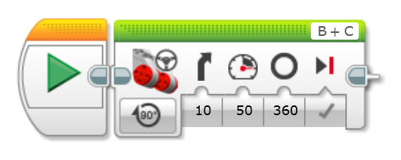
Permanecendo na parede
Seguir a parede pode ser feito com a combinação de programação e montagem
Na programação você pode colocar o bloco de movimentação um pouco positivo ou negativo para que o robô vá em direção da parede enquanto andando reto
Em adição, rodas podem ser usadas para suavizar o movimento pela parede
Isso pode ser necessário caso as paredes da mesa tenham imperfeições
© 2018, FLL Tutorials, Última edição 04/09/2018

Slide 4
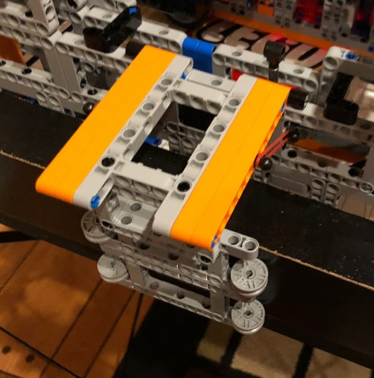
Permanecendo na parede
Equipes podem construir um braço que se segure na parede e a siga
Prós:
O robô irá seguir a parede de forma estável
Contras:
As regras geralmente requerem um robô que fique na base durante o lançamento
O braço deve se extender após o lançamento
As regras em algumas temporadas exigem que o robô não ultrapassem a mesa, mesmo no retorno
Então o robô deve recolher o braço
Alguns locais podem ter obstáculos que impedem a passagem do robô
Note:
O robô deve funcionar nas alturas de 2.5 e 3.5
Braço ligado na parede
© 2018, FLL Tutorials, Última edição: 04/09/2018

Slide 5
Se afastando da parede
Dependendo da direção do robô quando saindo da parede, técnicas diferentes são exigidas
Na Figura 1, o robô tenta se afastar da parede, e a traseira dele irá bater na parede.
Solução na programação: Faça uma curva suave para for a da parede ao invés de uma curva acentuada
Solução na montagem: Adicione pequenas rodas para fazer a conexão entre a parede e o robô ser mais suave
Na Figura 2, a curva acentuada irá funcionar, porque a traseira do robô está se afastando da parede
Figura 1
Figura 2
© 2018, FLL Tutorials, Última edição: 04/09/2018
Notes:
5

Slide 6
E depois: aplique essas técnicas
© 2018, FLL Tutorials, Última edição: 04/09/2018

Slide 7

Créditos
Esse tutorial foi criado por Sanjay Seshan e Arvind Seshan
Mais lições em www.ev3lessons.com e www.flltutorials.com
Traduzido por Equipe Sunrise, de Santa Catarina, Brasil
This work is licensed under a Creative Commons Attribution-NonCommercial-ShareAlike 4.0 International License.
© 2018, FLL Tutorials, Última edição: 04/09/2018
Notes:
7

